Slide 1
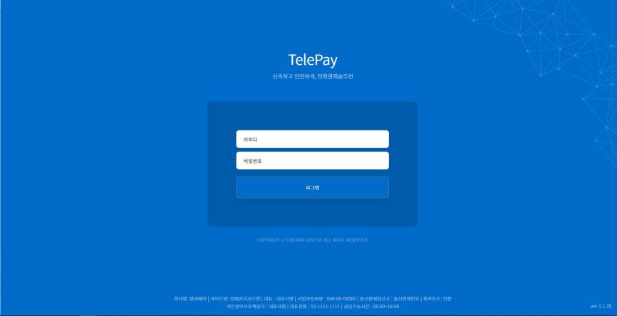
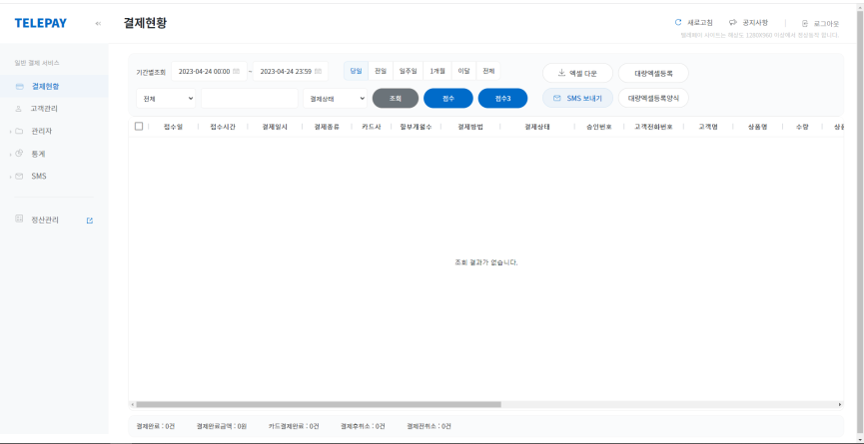
Telepay – 상품 접수 및 결제하기(수정)
TELEPAY
권영혜

Slide 2
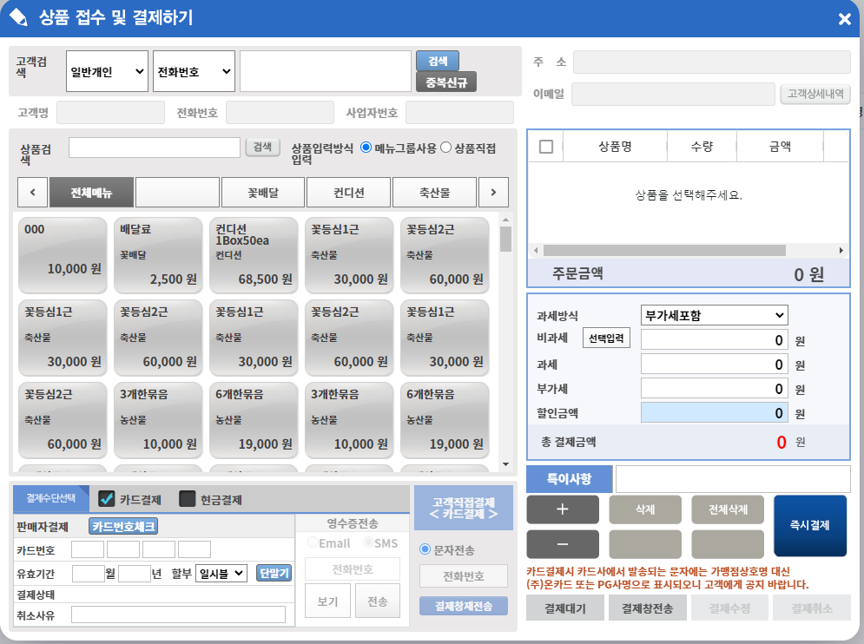
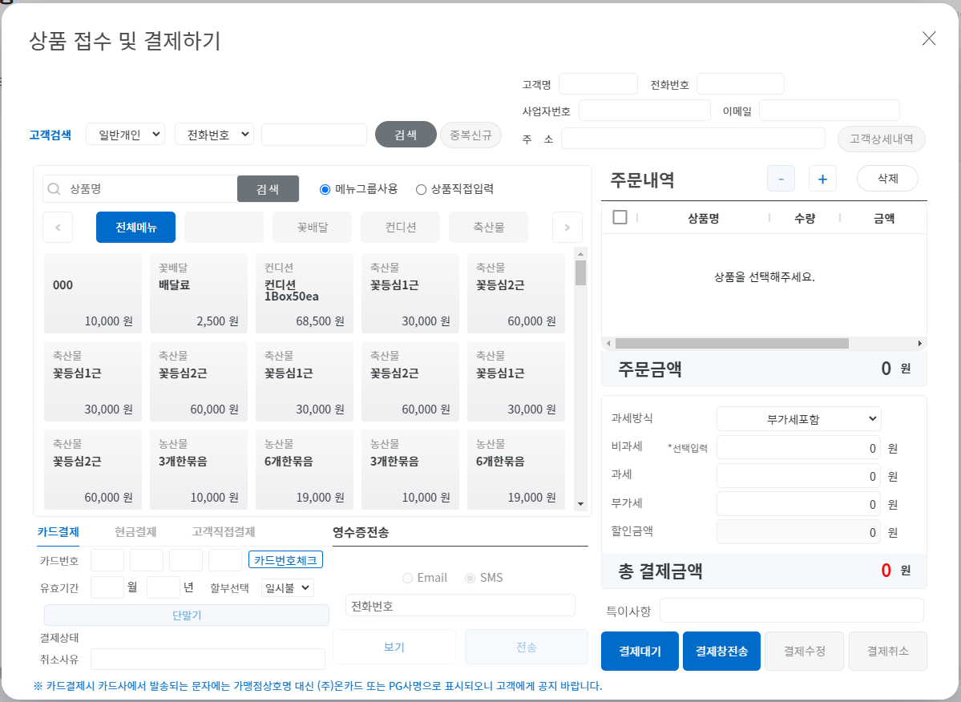
변경 전/후 비교
TELEPAY
변경 전
수정 후

Slide 3
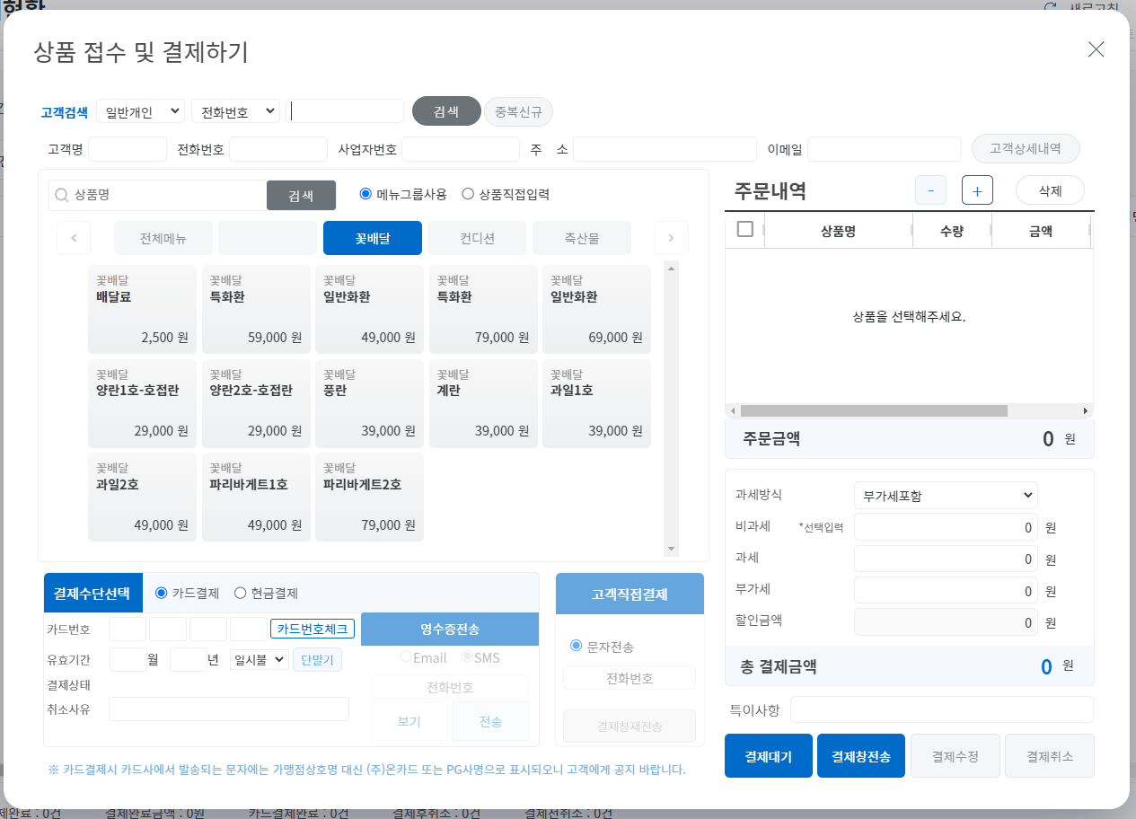
수정 전/후 비교
TELEPAY
수정 전
수정 후

Slide 4
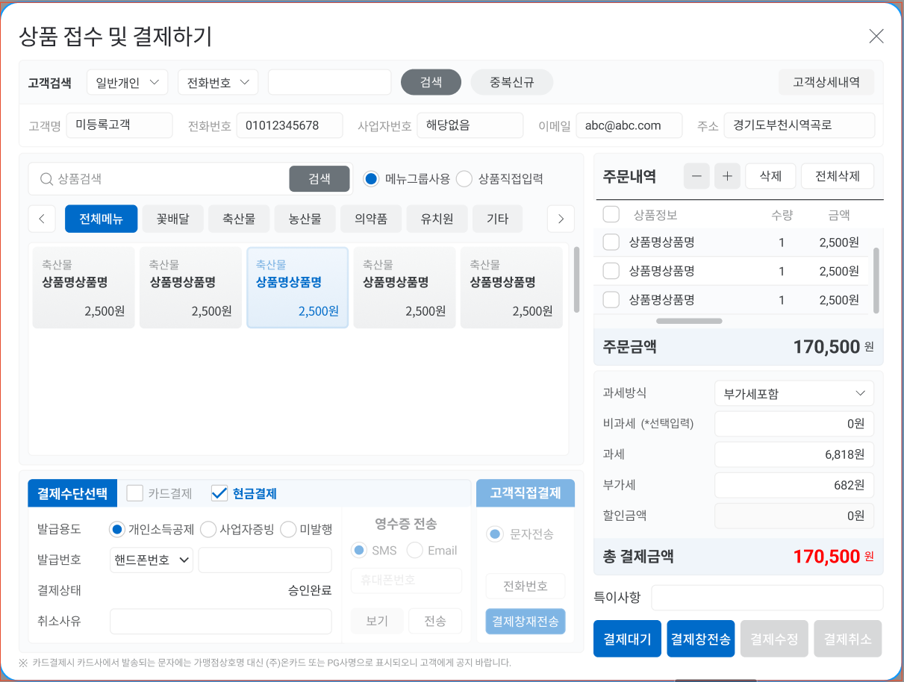
디자인 비교
TELEPAY
디자인
수정 후

Slide 5
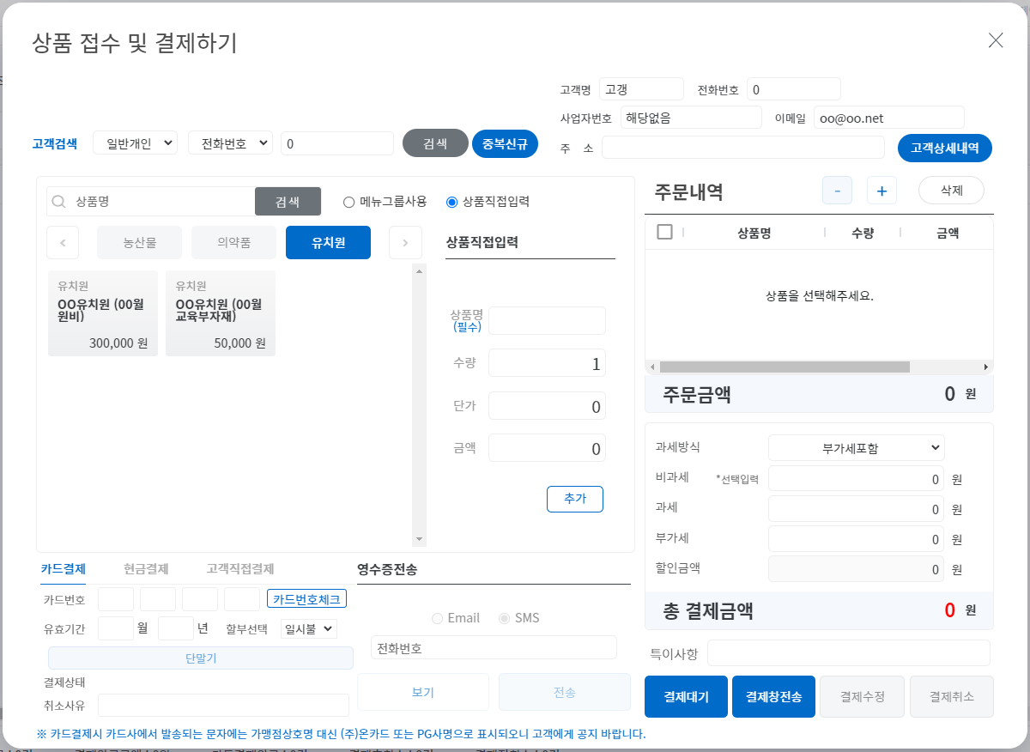
수정 요청사항
TELEPAY
주소 너비 키우고 고객검색과
고객정보 위치를 분리해서 재배치함
전체 사이즈와
상품 크기 조정
해서 리스트 여백 없앰
주문금액/
총 결제금액
글씨 크기
주문내역과
동일하게 맞춤
Title부분 버튼과 구분 되게 변경 – Telepay 다른
디자인과 비슷하게 참고함
컬러 변경
투명도 0

Slide 6
추가 수정사항
TELEPAY
Selectbox 글씨 가운데 정렬
주문 내역 밑에 선 두께 변경, ag-grid의 header에 겹쳐져 있던 선 제거
비슷하게 맞춤
다른 부분 참고해서 컬러 변경
간격, 크기 등 일정하고 화면 구성에 맞도록 조정
결제수단은 한곳으로 합쳐서 영수증전송과 구분하여 재배치함
Radio button
선택 시 글씨 컬러
변경되도록 hover 기능 추가
윗부분과
상관관계
고려하여
밑으로 내림

Slide 7
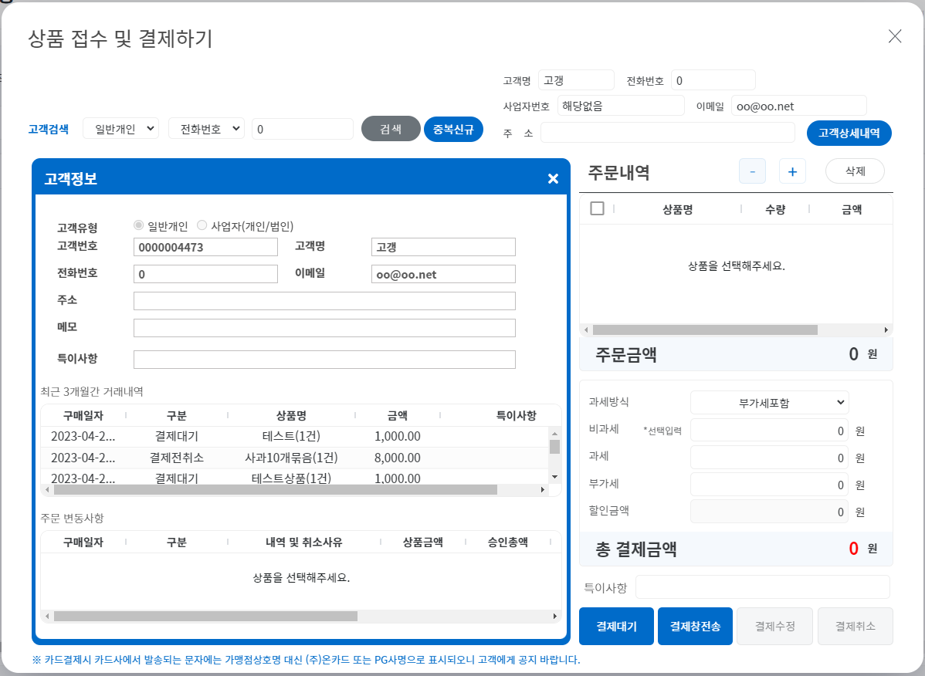
추가 수정사항
TELEPAY
겹쳐지는 부분 사이즈에
맞춰서 크기, 간격 조정

Slide 8
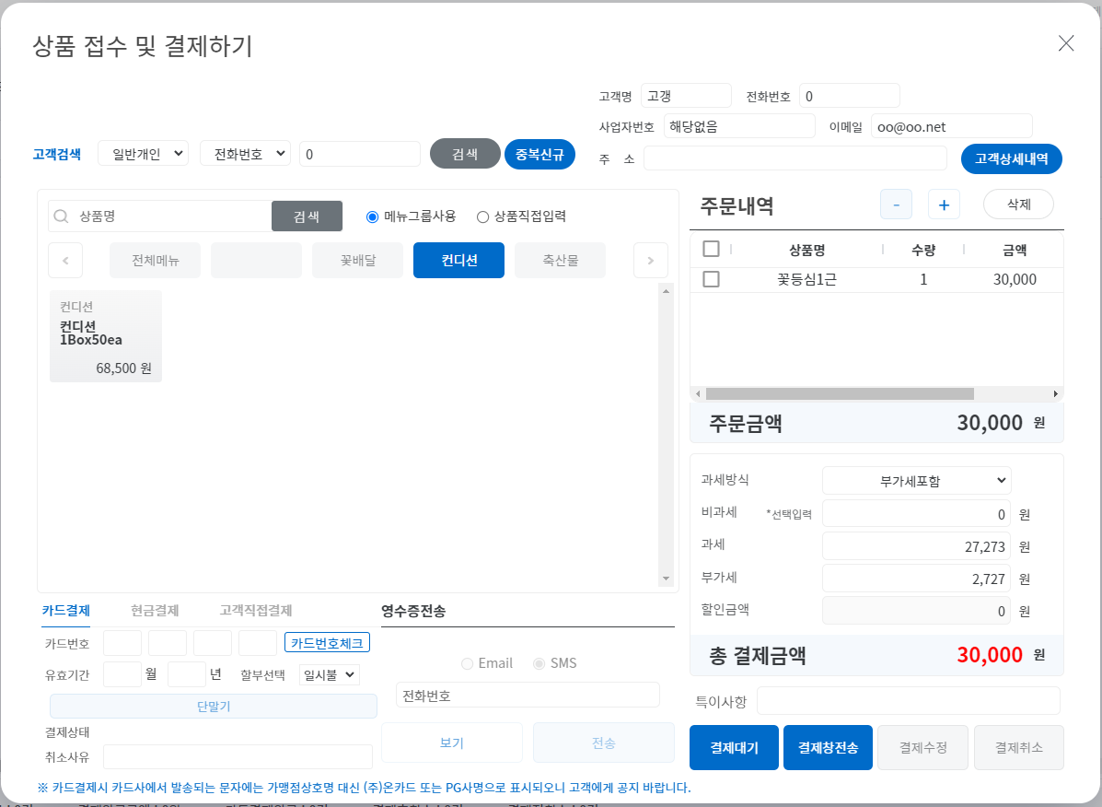
추가 수정사항
TELEPAY
상품 가로 개수에 따라 리스트 크기가 달라지지 않도록
변경함

Slide 9
추가 수정사항
TELEPAY
상품직접입력 클릭했을 때도 상품
가로 개수에 따라 리스트 크기가
달라지지 않도록
변경함

Slide 10
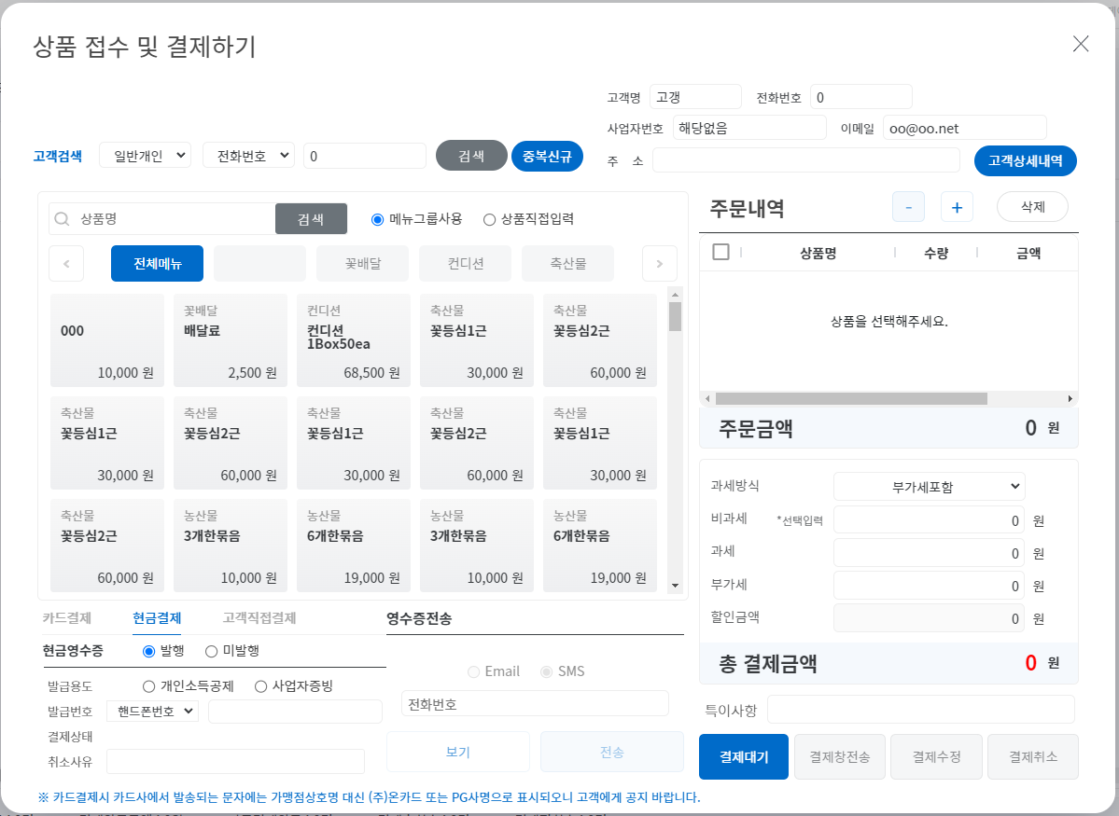
추가 수정사항
TELEPAY
현금결제 – 발행
클릭 시 보여지는 화면

Slide 11
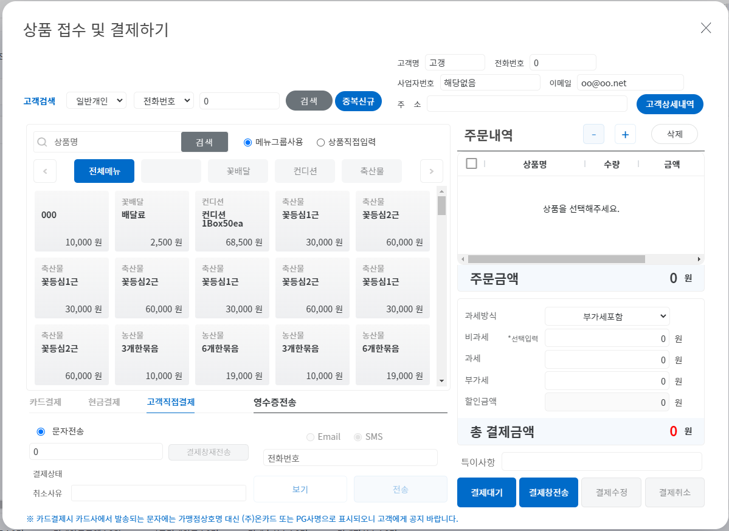
추가 수정사항
TELEPAY
고객직접결제 클릭 시 보여지는 화면

Slide 12
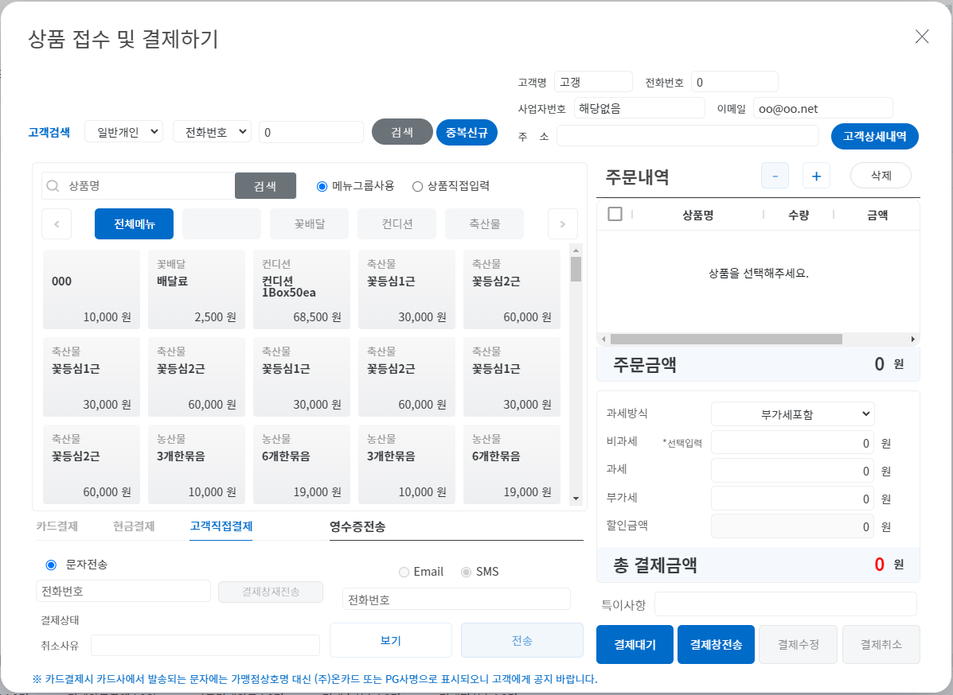
추가 수정사항
TELEPAY
영수증전송 투명도0일 때 보여지는 화면

Slide 13
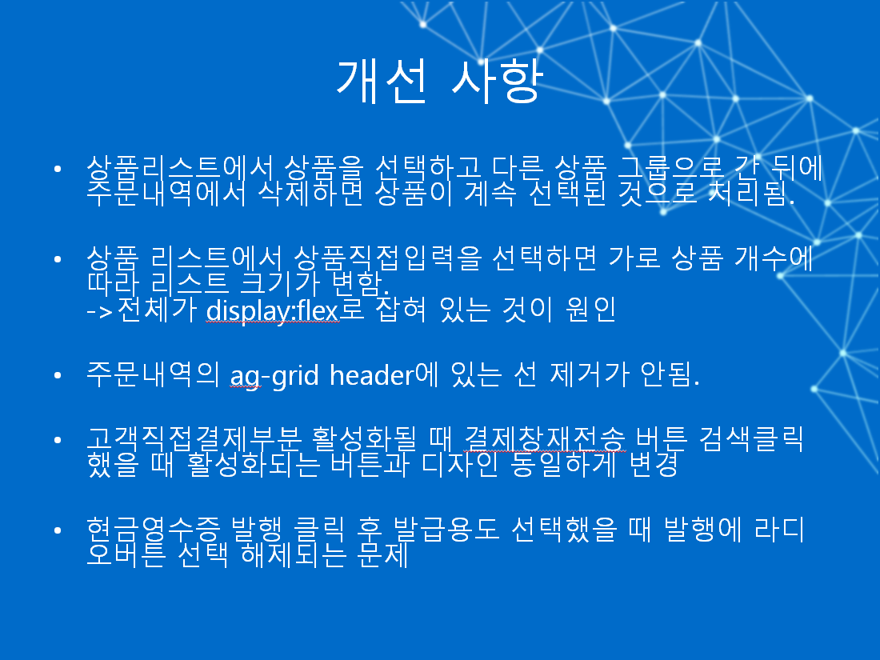
이전 개선사항
TELEPAY
다른 페이지에서 변경 필요
해결!

Slide 14
추가 개선사항
TELEPAY
고객직접결제가 결제현황에 반영되지 않고 카드결제에서 공란일 때만 반영됨

